Slide 1

Намаляване на оперативните разходи в банковия сектор чрез използване на съвременни системи за управление на бизнес процесите и документооборота

Slide 2
Ползи и предимства
Ползи и предимства от автоматизираната обработка на документи
Автоматизираната обработка на документи намалява разходите за персонал, както и разходите за съхраняване и размножаване на документи. Намаление на оперативните разходи.
Автоматизираната обработка на документи е много по-бърза от ръчната. Възможностите за извличане на данните от документа и автоматичното му индексиране и попълване на данните в други системи пести време, а времето е пари.
Бърза и лесна обработка и откриване на документите. По-добро облужване на клиентите. Доволни клиенти. Просперитет.

Slide 3
Ползи и предимства
Ползи и предимства от автоматизираната обработка на документи
Централизирано съхраняване на документите в надеждно и сигурно хранилище. Достъп до документите от цялата организация при строги правила за достъп. Възможност за предлагане на нови услуги. Допълнителни възможности за приходи и конкурентно предимство.
Ефективна работа с документите. Бързо откриване на нужните документи. Повишаване на производителността и ефективността на служителите.
Автоматизираната обработка на формуляри е много по-точна от ръчната. Повишаване на точността.

Slide 4
ОБЛАСТИ НА ПРИЛОЖЕНИЕ
В БАНКОВАТА СФЕРА
  Молби за издаване на дебитни карти
  Молби за откриване на сметки
  Молби за издаване на кредитни карти
  Клиентски досиета – спесимени
  Кредитни досиета
  Банков архив – изплащане на чекове
  Молби за отпускане на кредити
  Платежни нареждания

Slide 5
Задачи за решаване
Изграждане на архив от документи – съхраняване на документите сигурно и достъпно
Автоматизация на ключови процеси – намаление на времето за изпълнение на критични бизнес процеси
Обработка на формуляри – извличане на данните от формуляри
  Фиксирани формуляри – формуляр от даден тип съдържа еднакъв брой и тип полета, и полетата винаги се намират на едно и също място
  Гъвкави формуляри – формуляр от даден тип съдържа еднакъв брой и тип полета, но полетата може да нямат фиксирано място върху формуляра
Автоматично въвеждане на данни – извличане на предварително определен набор полета от обичайни документи

Slide 6
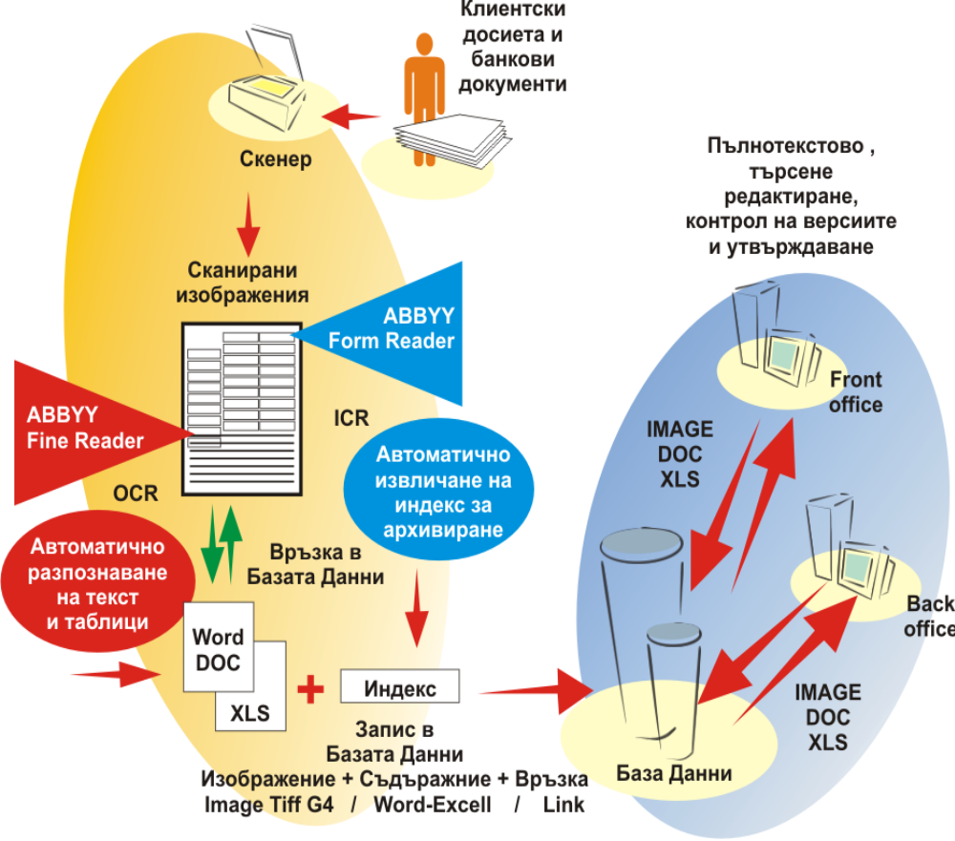
Изграждане на архив от документи
Възможни приложения:
Клиентски досиета
Кредитни досиета
Вътрешни документи
Вътрешни процедури
Изплатени чекове

Slide 7
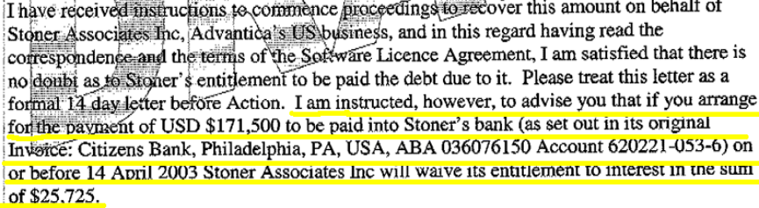
Индексиране и архивиране на документи
Писма
Факсове
Хартия
Спесимени
Чекове
Молби
Атрибути
ID : Име на фирмата
Вид: Спесимен
Създаден: 29.09.2008
Електронен
Документ
Индексиране
Одобрен: Petrov
Вътрешни
системи
Публикуван: 29.09.2008
Принт към
Archimed
Paperless
+
Archimed
Desktop
SQL
е-Mail
Факс Инструкции Процедури
Archimed
вътрешни приложения
Гъвкава структура на документната база данни
Избираемо индексиране на документите
Дефиниране на ролите на персонала

Slide 8
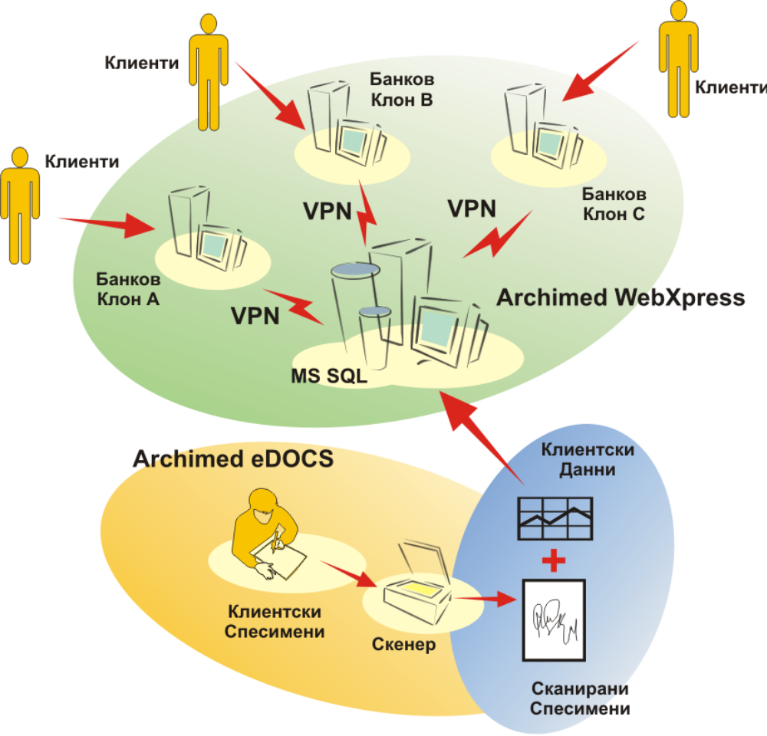

Готово за работа банково решение
История на успеха:
RBB - Клиентски досиета и отдалечен достъп до тях през Web браузър.

Slide 9
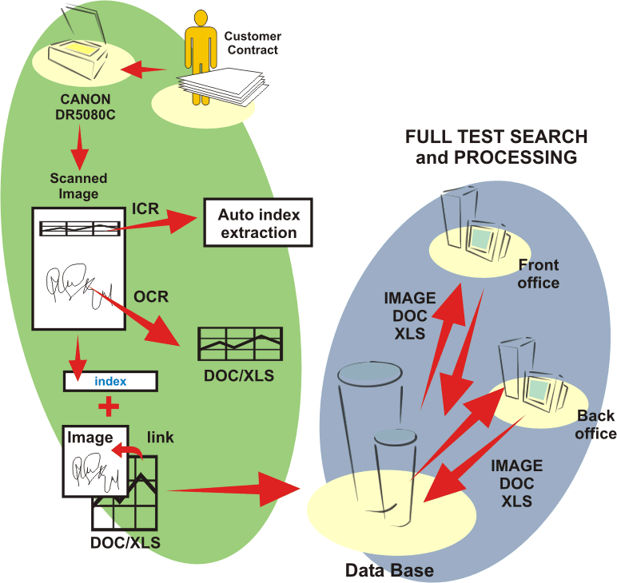
Обработка на формуляри
Готово за работа решение за обработка на голям обем формуляри

Slide 10
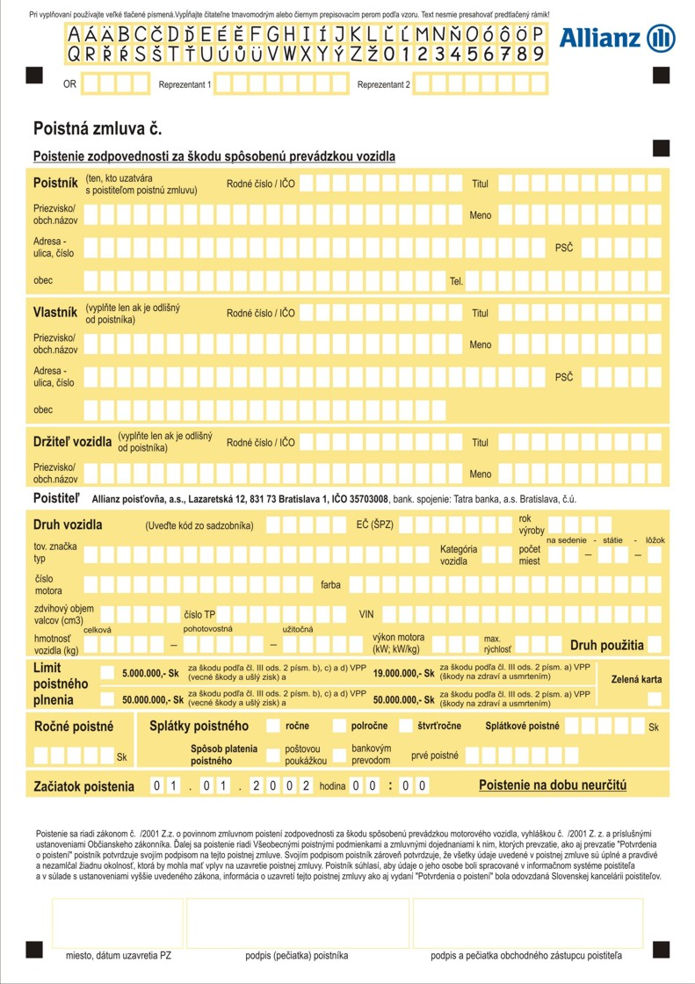
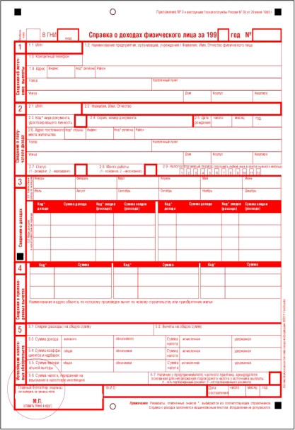
ПРИМЕРИ ЗА ФИКСИРАНИ ФОРМУЛЯРИ
Обработка на формуляри

Slide 11
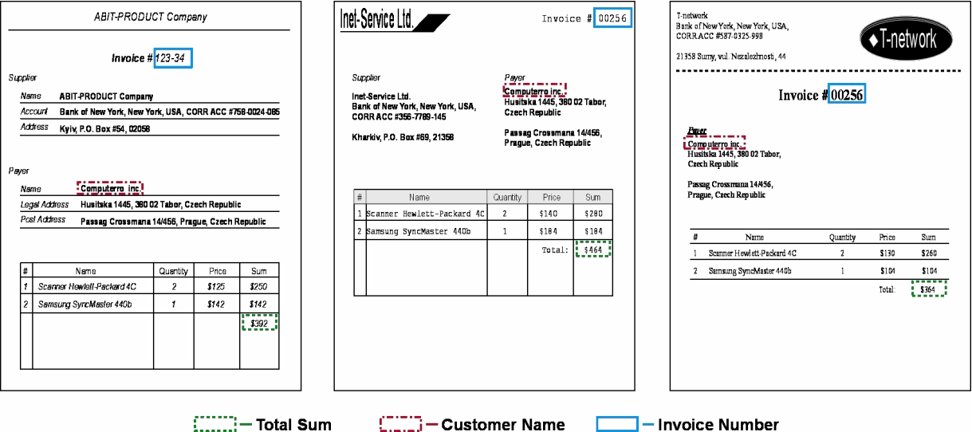
ПРИМЕРИ ЗА ГЪВКАВИ ФОРМУЛЯРИ
Обработка на формуляри

Slide 12
Предимства на автоматичната обработка
Ръчната обработка изисква двойно въвеждане, за да бъде точна
Ръчната обработка няма кумулативен характер – ако един формуляр се въвежда напр. за 3 минути, това не означава, че 100 формуляра могат да се въведат за 300 минути
Ръчната обработка зависи изцяло от човешкия фактор
Автоматичната обработка
  Увеличава скоростта на обработка
  Увеличава точността
  Оптимизира разходите за персонала
  Намалява офисните разходи

Slide 13

Обработка на формуляри с ABBYY FormReader
ABBYY FormReader – система за обработка на формуляри базирана на собствена OCR / ICR технология на ABBYY
Гъвкави средства за автоматична проверка
Разширена проверка на данните
Съхраняване в бази данни или в потребителски формат
Средства за бързо създаване на машинно-читаеми формуляри
Бързо внедряване на решението
Лесна интеграция с други системи

Slide 14
Обработка на формуляри с ABBYY FormReader
Основни предимства на ABBYY FormReader:
Подходящ дори за малки проекти за обработка на формуляри
Ценово неагресивен
Гъвкаво разширяем за по-големи обеми
Обработка на фиксирани формуляри
Обработка на гъвкави формуляри
Отлична поддръжка на Български език

Slide 15
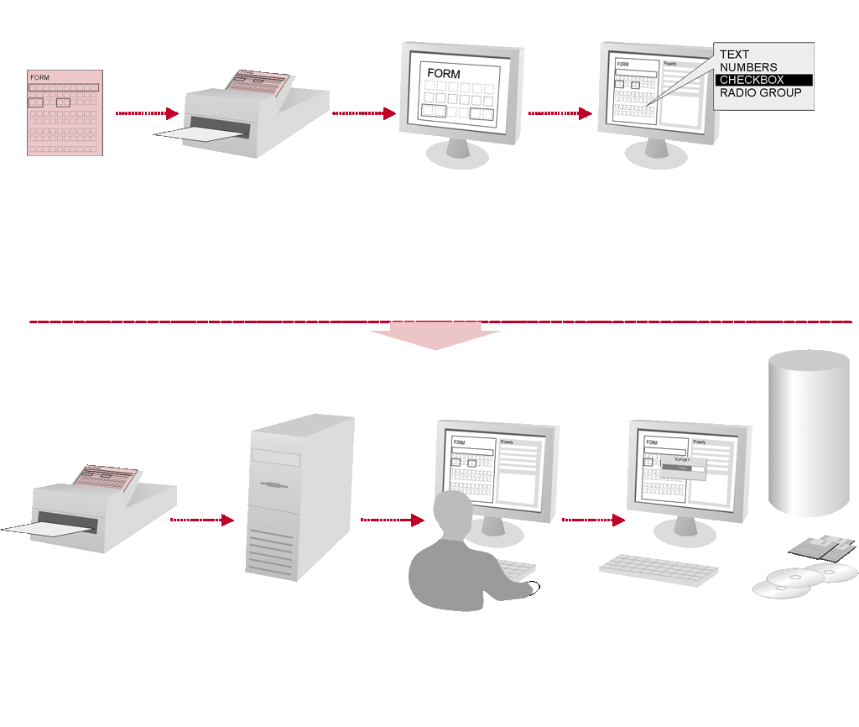
Процеси за изграждане на решението
Подготвителен процес
Подготовка на машинночитаем формуляр
Създаване на шаблон
Настройка на шаблона
Производствен процес
Сканиране на формулярите
Разпознаване & Автоматично валидиране
Съхраняване на резултатите
Проверка

Slide 16
Видео филм за решението за обработка на формуляри!

Slide 17
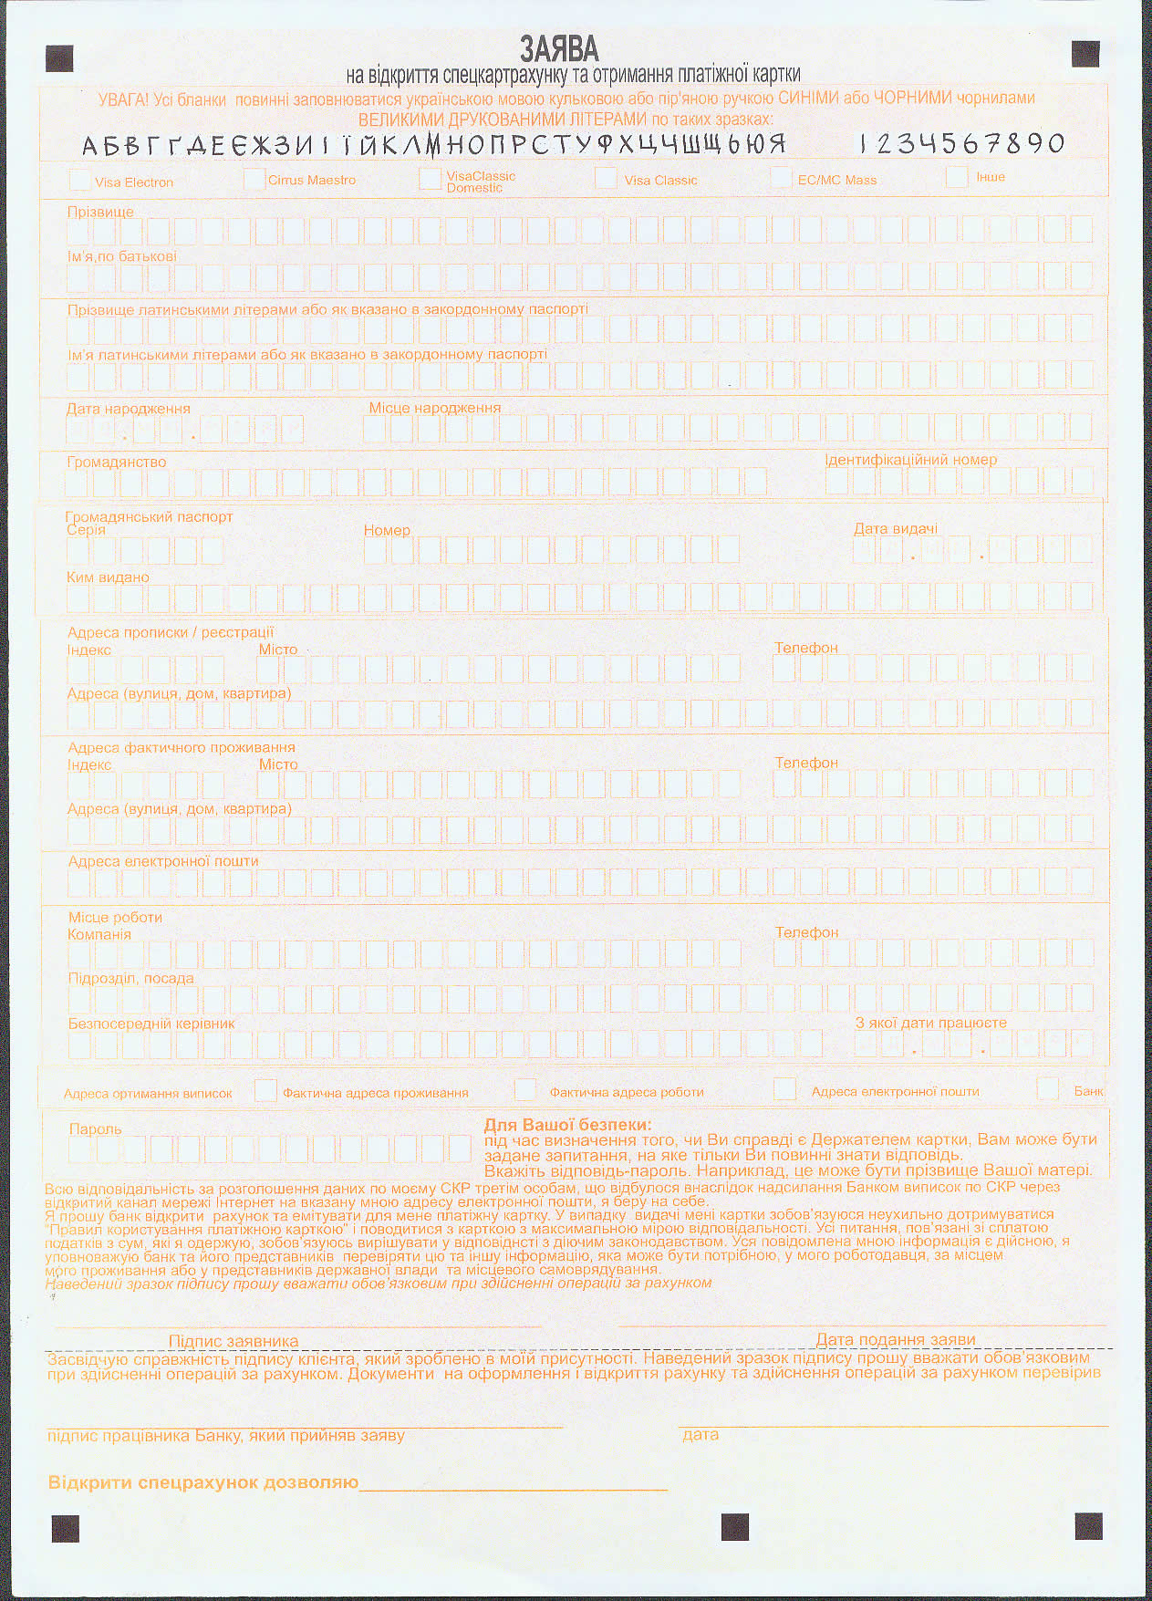
Възвращаемост на инвестицията
Обработка на молби за кредитни карти в Украинска банка
Двама оператори с ръчно въвеждане (двойна проверка) въвеждаха не повече от 80 молби в рамките на 8 часова смяна
Три ABBYY FormReader работни станции въвеждат до 1000 формуляра за 8 часова смяна
Цената на автоматизираното решение беше ~ USD 4500 (софтуер и скенер) + USD 2000 (обслужване)
Възвращаемост– за по-малко от 6 месеца

Slide 18
Възвращаемост на инвестицията
Професионален оператор се нуждае от 3 минути за въвеждане на този формуляр
Предвид двойното въвеждане, това отнема 6 минути
Двама професионални оператори могат да въведат до 100 такива формуляра на ден
С две ABBYY FormReader работни станции един оператор може да обработи до 600 формуляра на ден

Slide 19
Възвращаемост на инвестицията
Проекти в Български банки
Райфайзенбанк (България) АД
БНП-Париба (България) АД
Общинска банка АД
Евробанк АД
Банка ДСК АД
Инвестбанк АД

Slide 20
Възвращаемост на инвестицията
Проекти в Руски банки
ING-Bank (Евразия)
Сбербанк РФ
Банк Москвы
Банк Внешней торговли
Альфа банк
Московский индустриальный банк
Содбизнесбанк
Банк Санкт-Петербург
АКБ Приморье
Ханты-Мансийский банк
Коммерцбанк (Евразия)
АК Барс (Казань)
Челиндбанк (Челябинск)
Автогазбанк (Нижний Новгород)
Тюменьпрофбанк (Тюмень)
Русский Генеральный Банк, филиал в г. Новосибирск

Slide 21
Благодаря Ви за вниманието!
Моля, за Вашите въпроси!
www.archimed.bg

